Slide 1
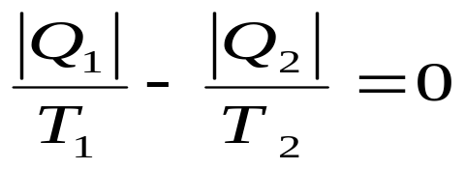
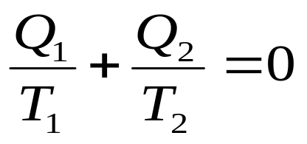
§5.3 熵与熵增加原理
§5.3.1 克劳修斯等式
根据卡诺定理，工作于相同的高温及低温热源间的所有可逆卡诺热机的效率都应相等，即
η = 1 - ｜Q₁｜/｜Q₂｜= 1 – T₁ /T₂
式中的 Q₂ 是负的，为什么?
则上式可改写为

Slide 2
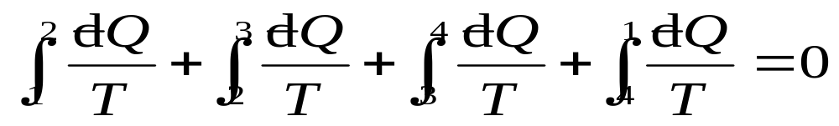
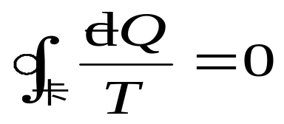
其中∮_{卡} 表示沿卡诺循环的闭合路径进行积分。
注意到在两个绝热过程中无热量传递。可把
再改写为
说明对于任何可逆卡诺循环，dQ / T 的闭合积分恒为零。
下面我们把上式推广到任何可逆循环。

Slide 3
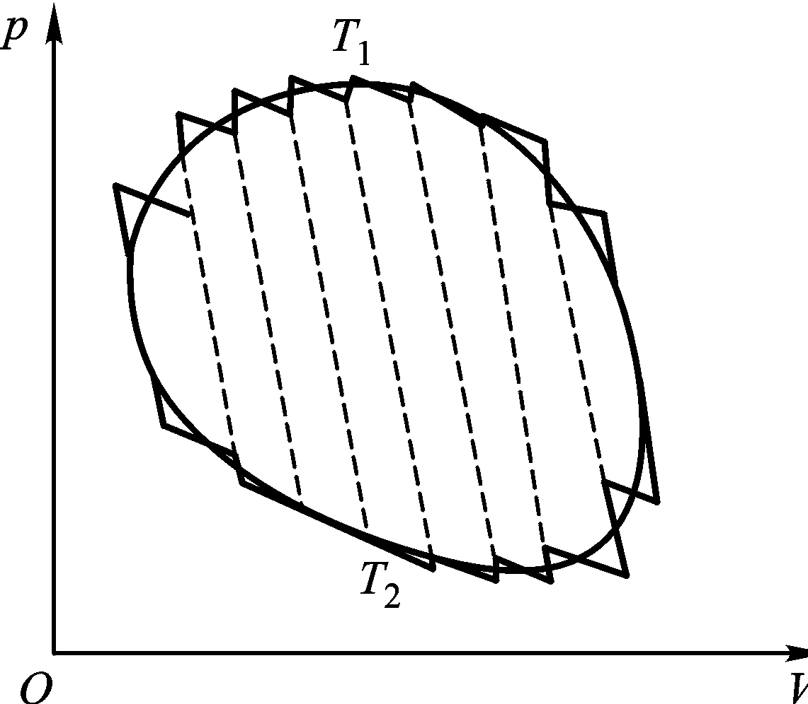
设想有一在 p – V 图上画出任意闭合曲线的可逆循环,如图所示。
画上许多条绝热线， 再作一系列等温线，
等温线与绝热线可围成一个个微小的可逆卡诺循环。
画出的等温线有一定的限制。如图。
在任意两个相邻的微小卡诺循环中，总有一段绝热线是重合的，且方向都相反，从而效果完全抵消。

Slide 4
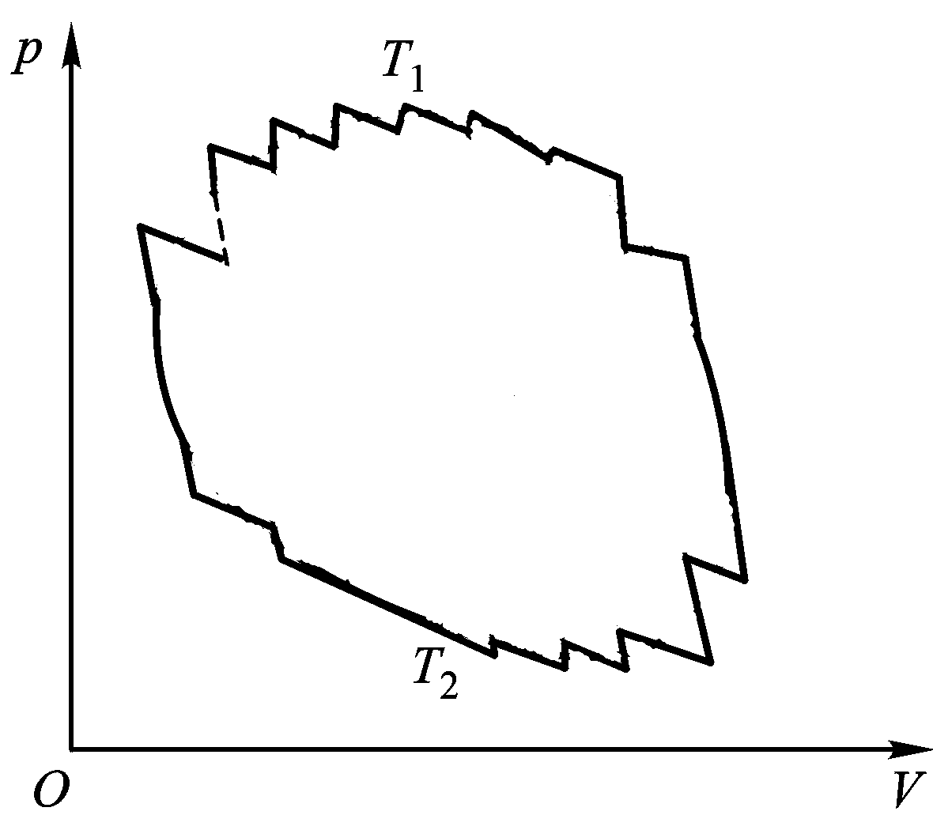
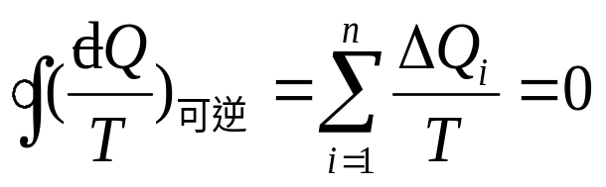
  这一连串微小的可逆卡诺循环的总效果就是锯齿形包络线所表示的循环过程。
利用克劳修斯辅助定律可以证明：
只要这样的微小卡诺循环数目 n 足够多，它总能使锯齿形包络线所表示的循环非常接近于原来的可逆循环。
所以，
这是克劳修斯等式。

